Slide 1
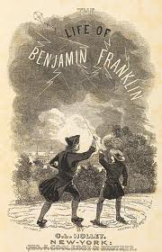
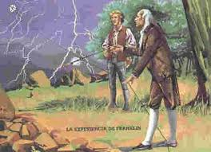
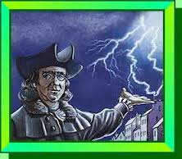
La electricidad
Nombre:matias Tamayo
Curso:8ªa
Asignatura: ciencias naturales

Slide 2
Fue uno de los primeros filósofos naturales de la era moderna en realizar experimentos con la electrostática y el magnetismo, realizando para tal fin incontables experimentos que describía con todo lujo de detalles en su obra. Definió el término de fuerza eléctrica como el fenómeno de atracción que se producía al frotar ciertas sustancias. A través de sus experiencias clasificó los materiales en conductores y aislantes e ideó el primer electroscopio. Descubrió la imantación por influencia, y observó que la imantación del hierro se pierde cuando se calienta al rojo. Estudió la inclinación de una aguja magnética concluyendo que la Tierra se comporta como un gran imán.
El descubrimiento de la electricidad
De william gilbert

Slide 3
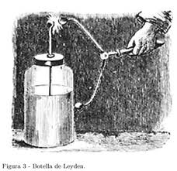
Tales de Mileto o Thales de Mileto (624-543 a. C.) ó (630-550 AC)Fue un filosofo griego, fundador de la escuela jónica, considerado como uno de los siete sabios de Grecia. Desde el punto de vista de la electricidad, cerca del año 600 A.C. fue el primero en descubrir que si se frota un trozo de ámbar, éste atrae objetos más livianos, y aunque no llego a definir que era debido a la distribución de cargas, si creía que la electricidad residía en el objeto frotado. De aquí se ha derivado el término
electricidad, proveniente de la palabra electrón, que en griego significa ámbar, y que la empezó a emplear hacia el año 1600 D.C., el físico y médico ingles William Gilbert, cuando encontró esta propiedad en otros muchos cuerpos

Slide 4
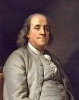
Benjamín Franklin (1706-1790) Este polifacético norteamericano: político, impresor, editor y físico, investigó los fenómenos eléctricos e invento el pararrayos. Desarrollo una teoría según la cual la electricidad era un fluido único existente en toda materia y califico a las substancias en eléctricamente positivas y eléctricamente negativas, de acuerdo con el exceso o defecto de ese fluido. Confirmo también que las tormentas eran fenómenos de tipo eléctrico y demostró, por medio de su celebre cometa, que los rayos eran descargas eléctricas de tipo electrostático.

